Slide 1

CHƯƠNG 7
MẠCH DAO ĐỘNG
VÀ ĐỊNH THỜI

Slide 2
Mạch đa hài
Các ý niệm ban đầu:
Mạch đa hài là gì:
- Đa hài (multivibrator) là dạng mạch có ngõ ra ở 2 mức
cao và thấp
Các dạng mạch đa hài:
- Đa hài bất ổn (astable multivibrator) còn gọi là mạch
tạo xung vuông (giải thích?!!)
- Đa hài đơn ổn (monostable mulitivibrator) còn gọi là
đa hài một trạng thái bền hay đa hài đợi (giải thích?!!)
Đa hài 2 trạng thái bền (bistable multivibrator) không
đối xứng (trigơ schmitt).
Đa hài 2 trạng thái bền (bistable multivibrator)
đối xứng (Flip Flop).
Phần này khảo sát chủ yếu 3 dạng đầu, dạng thứ 4 đã
khảo sát rồi.

Slide 3

Mạch đa hài
Chế tạo mạch đa hài:
- Dùng mạch rời (BJT, FET, SCR, …)
- Dùng op – amp
- Dùng IC số (nội dung nghiên cứu của phần này)
Dùng cổng
Dùng IC số
- Dùng IC chuyên dùng (chủ yếu khảo sát họ 555).

Slide 4
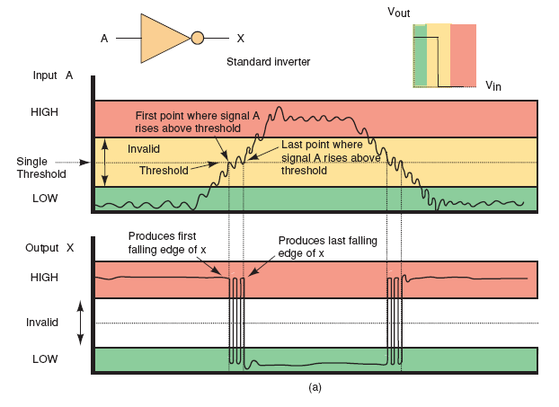
Mạch đa hài
Mạch trigơ schmitt
Xét cổng đảo thông thường

Slide 5
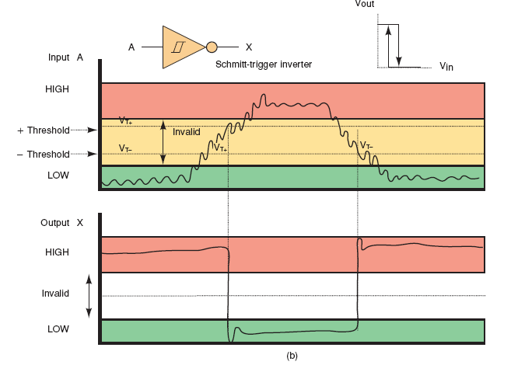
Mạch đa hài
Mạch trigơ Schmitt
Xét cổng đảo dùng trigơ Schmitt: so sánh hai mức kích
Ký hiệu

Slide 6
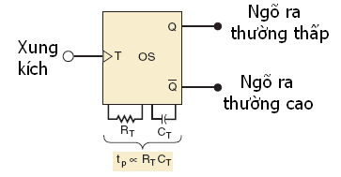


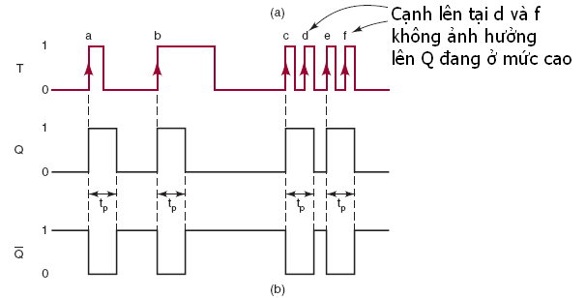
Mạch đa hài
Mạch Đơn ổn: Monostable (thường dùng làm mạch định thời – timer)

Slide 7
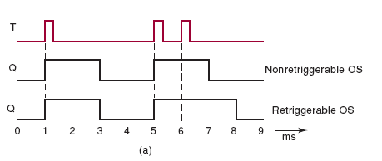
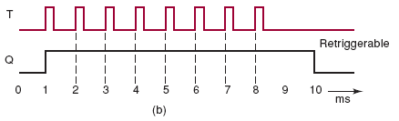
Mạch đa hài
Mạch Monostable hay OS (one shot)
Mạch IC thường chế tạo mạch đơn ổn (monostable: OS):
Không kích lại được (nonretriggerable)
Kích lại được (retriggerable)

Slide 8
Mạch đa hài
Các IC Monostable
Nhiều IC đơn ổn được chế tạo cho các phiên bản kích lại được và không kích lại được.
Thí dụ:
74121 là IC cho một mạch đơn ổn không kích lại.
74221, 74LS221 và 74HC221 các IC với 2 đơn ổn không kích lại;
74122 và 74LS122 là IC một đơn ổn kích lại được;
74123, 74LS123 và 74HC123 là IC hai đơn ổn kích lại được

Slide 9
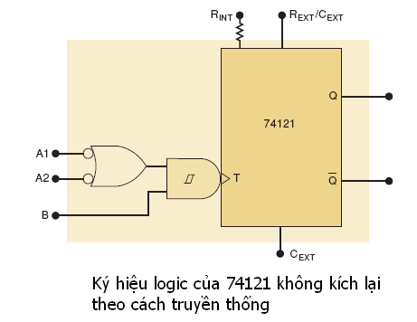
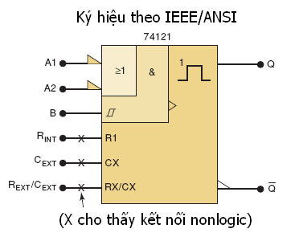
Mạch đa hài
74121: IC Monostable
Các chân R_{INT}, R_{EXT}/C_{EXT}, C_{EXT}; các linh kiện được mắc thêm để có độ rộng xung ra cần thiết
Ký hiệu xung với số 1: mạch không kích lại; trường hợp kích lại: không có số 1 này.

Slide 10
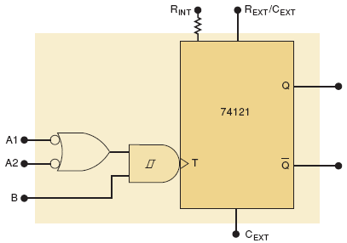
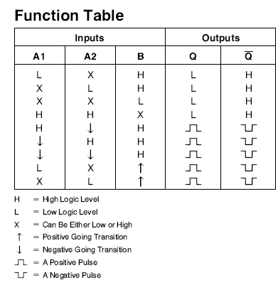
Mạch đa hài
74121: IC Monostable
Bảng điều khiển:
Đây là điểm mạnh của IC so với các phương pháp khác.
Cho phép kích với nhiều
dạng xung, cạnh khác nhau

Slide 11
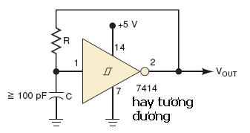


Mạch đa hài – dùng cổng logic
Mạch tạo xung Clock (mạch Astable)
Dao động dùng cổng trigơ Schmitt

Slide 12
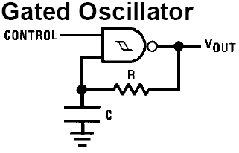
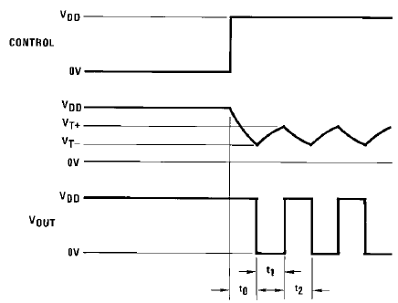
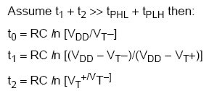

Mạch đa hài – dùng cổng logic
Mạch tạo xung Clock (mạch Astable)
Dao động dùng trigơ Schmitt (thí dụ CD4093BC)

Slide 13
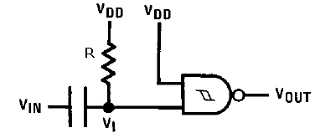
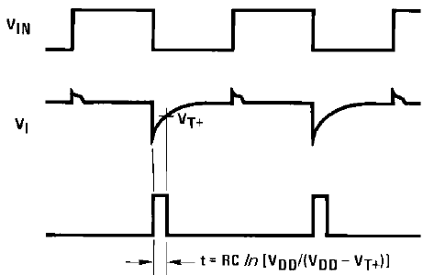
Mạch đa hài – dùng cổng logic
Mạch Monostable: Kích cạnh âm (dùng cổng CD4093BC)

Slide 14
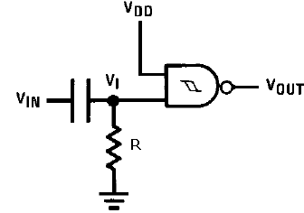
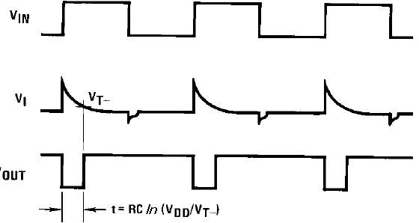
Mạch đa hài – dùng cổng logic
Mạch Monostable: Kích cạnh dương (dùng cổng CD4093BC)

Slide 15
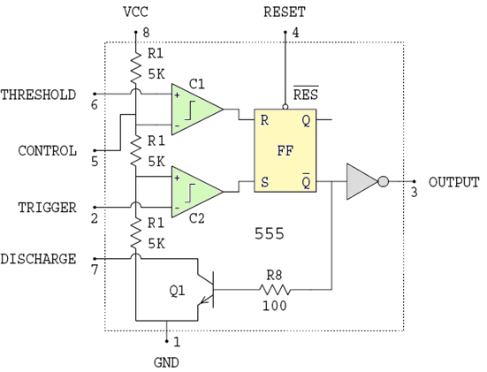
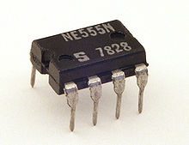
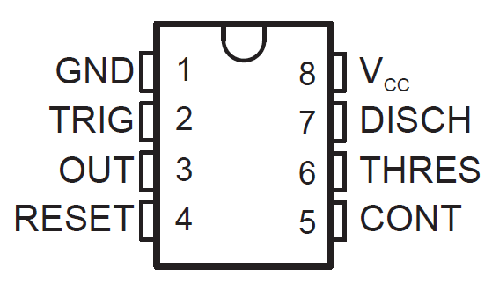
IC 555
Sơ đồ khối gồm:
Cầu phân áp (dùng 3 điện trở R1)
2 mạch so sánh điện áp C1 và C2.
 Mạch FF RS
 Mạch đệm (đảo) ngõ ra
 BJT Q1 (NPN)

Slide 16
IC 555
Một số đặc tính của vi mạch định thời 555:
 Được dùng làm mạch astable hay monostable.
 Điện áp Vcc từ 4,5V đến 16V.
 Ngõ ra tương thích TTL cấp dòng hay rút dòng đến 200mA.
 Tần số hoạt động tối đa 10kHz.

Slide 17
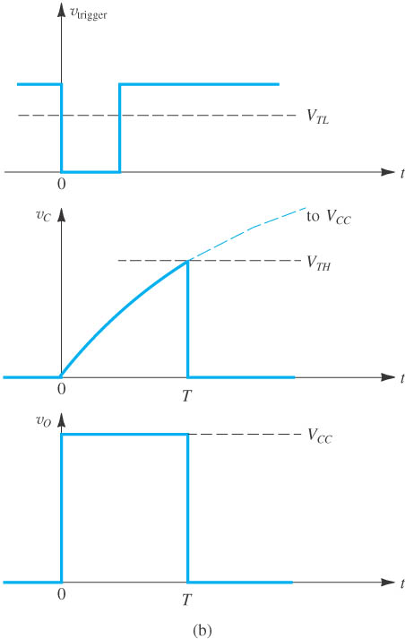
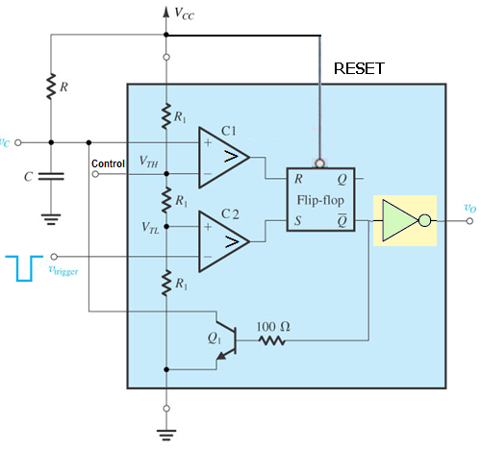
Mạch đơn ổn – dùng IC 555
Sơ đô nguyên lý
T= RCln3
T= 1,1 RC
Nhận xét:
Thời gian xung không phụ thuộc Vcc, thay đổi theo V_{CONTROL}.
SV thử tìm cách xác định thời gian này từ mạch?!!

Slide 18
Mạch đơn ổn – dùng IC 555
Tìm độ rộng xung T
Phương trình nạp điện của tụ
v_{C}(t) = V_{CC}(1-e^{–t/RC})
Tại t = T, V_{TH} = (2/3)V_{CC}.
V_{TH} = (2/3)V_{CC}= V_{CC}(1-e^{–T/RC})
 T/RC = ln3
 T=RCln3 = 1,1RC
Độ rộng xung có thể thay đổi khi ta thay đổi V_{CONTROL}từ ngoài.
Nếu không, nối chân CONTROL xuống đất qua tụ thoát
C = 0,001μF

Slide 19
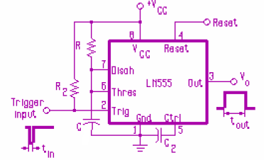
Mạch đơn ổn – dùng IC 555
Mạch tạo xung kích
R₂: điện trở kéo lên (~10KΩ)
C₂: tụ thoát (~0,001μF)
Mạch kích khi nối đất trigger

Slide 20
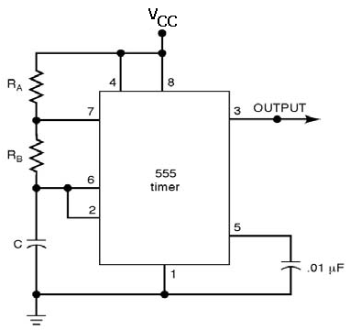
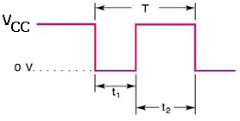
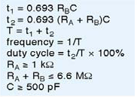
Mạch astable – dùng IC 555
Sơ đồ nguyên lý
Nhận xét:
Chu kỳ và tần số không phụ thuộc Vcc.
SV thử tìm cách xác định tần số từ mạch?!!

Slide 21
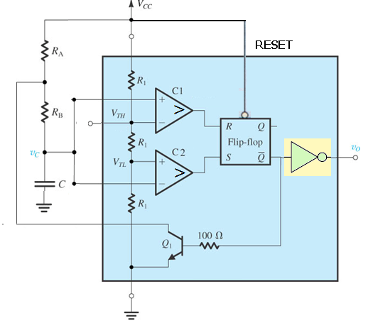
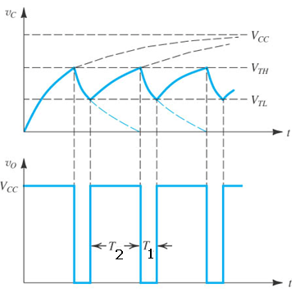
Mạch astable – dùng IC 555
Sơ đồ nguyên lý
Gợi ý: Thử dùng sơ đồ trên để tính toán thời gian

Slide 22
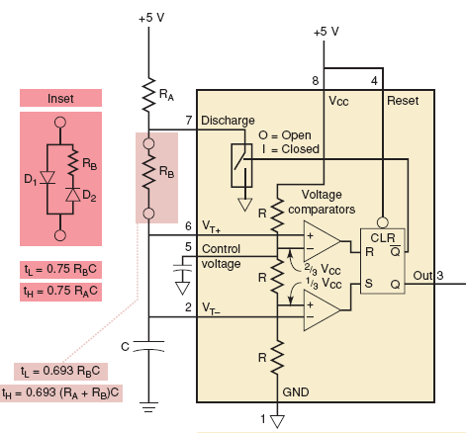
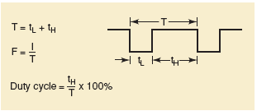

Mạch astable – dùng IC 555
Trường hợp: cần hệ số công tác ~ 50%

Slide 23
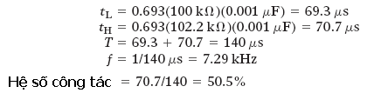
Mạch astable – dùng IC 555
Mạch Astable dùng IC 555:
Thí dụ:
Tìm tần số và hệ số công tác (duty cycle) của mạch dao động dùng IC555 có C=0,001μF và R_{A}=2,2 KΩ, R_{B}=100KΩ.
Giải:
Chú ý: hệ số công tác ≠ 50% do R_{B}>>R_{A}.
Thử dùng R_{A}= 1KΩ (trị cho phép bé nhất) thì lúc này
f = 7,18kHz và hệ số công tác là 50,3%.

Slide 24
Tạo xung clock dùng dao động thạch anh
Các mạch dao động vừa khảo sát dùng R,C là các linh kiện bị thay đổi giá trị theo nhiệt độ, yếu tố lão hóa làm sai lệch tần số.
Cải thiện dùng dao động thạch anh cho phép tạo tần số ra cực kỳ ổn định với nhiệt độ và lão hóa.
Hiện có thạch anh với tần số từ 10kHz đến 80MHZ, phù hợp với các ứng dụng IC.
Mạch dao động thạch anh được dùng trong mọi hệ thống vi xử lý và vi tính (do đòi hỏi về timing phải cực kỳ chính xác).

Slide 25
Mạch đa hài dùng mạch số
Câu hỏi ôn tập:
Tìm tần số gần đúng của mạch dao động dùng cổng trigơ Schmitt 74HC14 với R = 10KΩ và C = 0,005μF.
Tìm tần số và chu kỳ công tác của mạch dao động dùng 555 với R_{A} = R_{B} =2,2KΩ và C = 2000pF.
Cho biết ưu điểm mạch dao động tạo clock dùng thạch anh so với mạch RC.

Slide 26
Tóm tắt
1. Mạch đơn ổn chuyển trạng thái khi có xung kích, thời gian này tùy thuộc mạch ngoài RC.
2. Mạch tri gơ Schmitt là mạch so sánh hai mức, từ đó có khả năng sửa dạng xung.
3. Nhiều dạng mạch tạo xung vuông (xung clock) có thể thực hiện dùng cổng trigơ Schmitt, mạch đinh thời 555 hay mạch dao động thạch anh.

Slide 27
SUMMARY
1. A one-shot (OS) is a logic circuit that can be triggered from its normal resting state (Q=0) to its triggered state (Q=1), where it remains for a time interval proportional to an RC time constant.
2. Circuits that have a Schmitt-trigger type of input will respond reliably to slow-changing signals and will produce outputs with clean, sharp edges.
3. A variety of circuits can be used to generate clock signals at a desired frequency, including Schmitt-trigger oscillators, a 555 timer, and a crystal-controlled oscillator.

Slide 28
IMPORTANT TERMS
Schmitt-trigger circuit
One-shot (OS)
Quasi-stable state
Nonretriggerable OS
Retriggerable OS
Astable or freerunning multivibrator
555 timer
Crystal-controlled clock generator
Clock skew

Slide 29
Các nội dung cần tự học ở nhà
 Xây dựng các công thức tính tần số của các mạch dao động
 Thiết kế mạch dao động tạo tần số 1Hz dùng IC555
 Củng cố lại các kiến thức đã học cho từng phần.
 Làm các bài tập, chuẩn bị các câu hỏi ôn tập, các câu trắc nghiệm.
 Đọc nội dung tiếp theo

Slide 30
Tổng kết chương
Đây là phần biên soạn nháp (có thể có lỗi in ấn), các bạn cần nghe giảng tại lớp.
Sinh viên đọc lại bài giảng
Tự tóm tắt sau khi đọc bài giảng
Làm các bài tập trong giáo trình (?!!)
Các câu hỏi với giáo viên ?!!!

